Slide 1

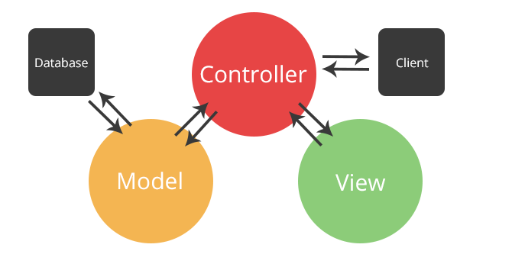

Въведение в MVC
Реализация на програма
Разработка на софтуер
Учителски екип
Обучение за ИТ кариера
https://it-kariera.mon.bg/e-learning/

Slide 2

Съдържание
Program.cs
Model/Tip.cs
Views/Display.cs
Controllers/TipCalculatorController.cs

Slide 3
Класът Program
Ще използваме Program класът като входна точка. Тук ще създадем контролера, който ще управлява всичко. Възможно е да се наложи да добавите using ConsoleMVC.Controllers;
class Program
{
static void Main(string[] args)
{
TipCalculatorController t =
new TipCalculatorController();
}
}

Slide 4
Модел
Две полета за сума и процент
Свойство за сумата
Свойство за процент с валидация на процент
Конструктор с 2 параметъра; конструктор по подразбиране без параметри
Метод CalculateTip()
Метод CalculateTotal()

Slide 5
Класът Tip
Полета
конструктори по подразбиране
private double amount;
private double percent;
public Tip(double amount, double percent) {
Amount = amount;
Percent = percent;
}
public Tip() : this(0, 0) { }
Верижно извикване на горния конструктор, подавайки му нули като параметри по подразбиране

Slide 6
Класът Tip(2)
Свойство за сумата
public double Amount
{
get { return amount; }
set { amount = value; }
}

Slide 7
Класът Tip(3)
Свойство за процента
Въведеният процент може да е цяло число или десетична дроб по-малка от 1. Ако е по-голямо от 1, се дели на 100, така най-голямата възможна стойност е 100%
public double Percent
{
get { return percent; }
set
{
if (value > 1)
{
value /= 100.0;
}
percent = value;
}
}

Slide 8
Класът Tip(4)
публични методи
public double CalculateTip()
{
return Amount * Percent;
}
public double CalculateTotal()
{
return CalculateTip() + Amount;
}
Общо за плащане

Slide 9
Изглед
Клас Display.cs
Полета / свойства за: процент, сума, бакшиш, обща сума
Конструктор по подразбиране

Slide 10
Класът Display
Свойства:
public double Percent { get; set; }
public double Amount { get; set; }
public double Total { get; set; }
public double TipAmount { get; set; }

Slide 11
Класът Display(2)
Конструктор:
public Display()
{
Percent = 0;
Amount = 0;
Total = 0;
TipAmount = 0;
GetValues();
}

Slide 12
Класът Display(3)
Частен метод за въвеждане на данни, извикван от конструктора
Метод за въвеждане
private void GetValues()
{
Console.WriteLine("Enter the amount of the meal:");
Amount = double.Parse(Console.ReadLine());
Console.WriteLine("Enter the percent you want to tip: ");
Percent = double.Parse(Console.ReadLine());
}

Slide 13
Класът Display(4)
методът е публичен, така може да се извеждат данни с извикване от контролера
публични свойства
public void ShowTipandTotal()
{
Console.WriteLine("Your tip is {0:C}", TipAmount);
Console.WriteLine("The total will be {0:C}", Total);
}

Slide 14
Контролер
Свързва изгледа и модела.
Създава инстанция на изгледа
Създава инстанция на модела
Предава данни към изгледа
Забележка: Тук трябва да добавите /имайте предвид, че името на проекта е ConsoleMVC/: using ConsoleMVC.Model; using ConsoleMVC.Views;

Slide 15
Класът TipCalculatorController
Тук се създават полета за всички модели и изгледи, които желаем да се използват в рамките на контролера
полета
private Tip tip;
private Display display;

Slide 16
Класът TipCalculatorController (2)
Конструктор по подразбиране
public TipCalculatorController()
{
display = new Display();
tip = new Tip(display.Amt, display.Percentage);
display.TipAmount = tip.CalculateTip();
display.Total = tip.CalculateTotal();
display.ShowTipandTotal();
}

Slide 17


Какво научихме в този час?
Структурата на MVC проекта е добре да е разпределена в 3 отделни подпапки:
Controllers – съдържаща контролер класовете
Model – съдържаща класовете за моделите
Views – съдържаща изгледите
Разгледахме примерен код за мини MVC приложение
17

Slide 18
Въведение в MVC. Реализиране на MVC програма
https://it-kariera.mon.bg/e-learning/

Slide 19




Министерство на образованието и науката (МОН)
Настоящият курс (презентации, примери, задачи, упражнения и др.) е разработен за нуждите на Национална програма "Обучение за ИТ кариера" на МОН за подготовка по професия "Приложен програмист"
Курсът е базиран на учебно съдържание и методика, предоставени от фондация "Софтуерен университет" и се разпространява под свободен лиценз CC-BY-NC-SA

